Slide 1
消息封/解装仿真系统 的设计与实现
20125209 物联网1班 陈点
20125216 物联网1班 徐天源

Slide 2
基本要求
按照chapter1中的五层模型仿真消息在两台主机间的通信过程（见下图）。
在发送端模拟数据从高层到低层的封装过程，在接收端模拟数据从低层到高层的解封装过程；
按照每层的功能对数据填加报头，并显示每一层得到的封/解装格式；
传输层和网络层的封装格式参考TCP/IP的相应各层协议格式；
网络层的IP报文需要模拟报文分段和重组的过程；
数据链路层帧格式参考局域网的MAC帧格式；
物理层显示为0或1比特串。

Slide 3
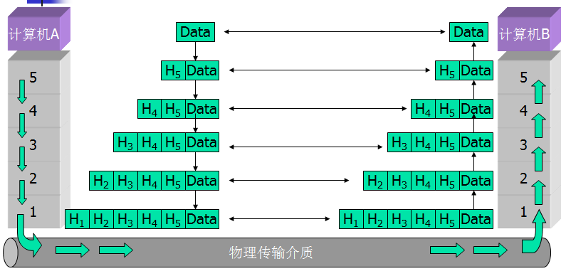

Slide 4
注意事项
两台机器分别实现发送端和接收端；
该程序是在现有网络连接的基础上实现的，只是模拟两端的封/解装过程；
可以按照所学内容，体现层间的服务。

Slide 5
主要功能
程序中选择当前计算机所担任角色
S）sender
用户自定义输入信息
对信息进行层层封装，封装过程中输出每一层的情况
对数据链路层被封装完的数据进行0/1透明化
R）Receiver
获得被传输过来的0/1流
进行解析，层层解封装，过程中输出每一层的情况

Slide 6
技术亮点
工程仅由单cpp文件完成任务，清晰易懂
过程中每一步的封装以明文表示，作为模拟可以清晰的了解到某层封装需要包含在报头内的信息为何物
模拟时报头内包含的参数和具体ip/mac被提取出来，并非嵌入在报头封装的函数中，可直接在程序头进行修改。
数据通信使用局域网通信代替Socket，网络稳定性更加有保障

Slide 7
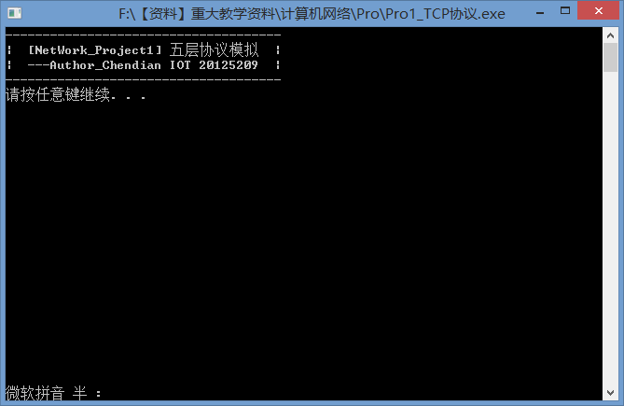
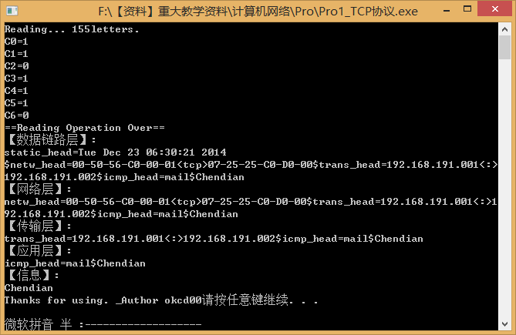
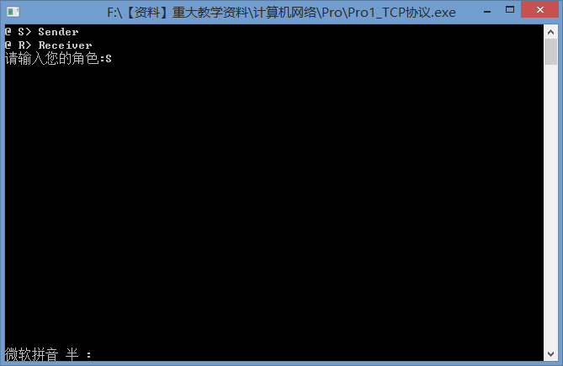
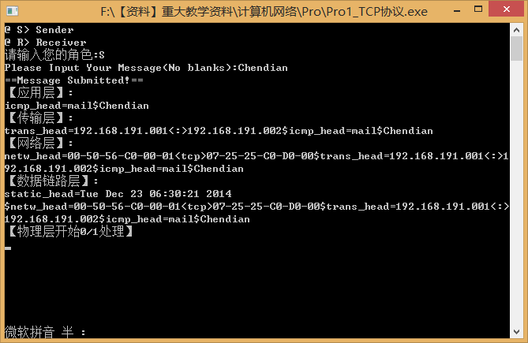
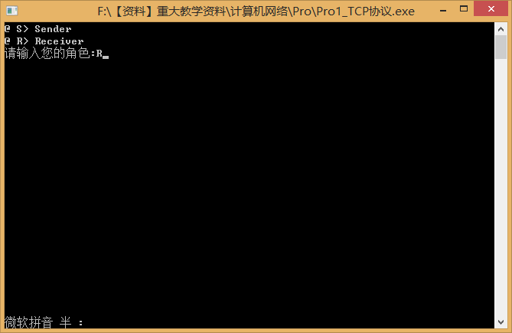
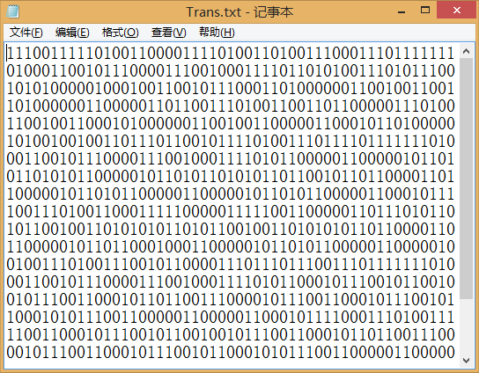
运行效果截图

Slide 8
自我总结
本次课程项目，我学到了五层协议中层与层之间一级一级传递封装的原理，了解到了每一层所承担的责任与包含的信息，深刻地意识到每一层独立工作的不可或缺。
课程项目中需要了解每一层的报头中需要涵盖哪些信息，于是深入了解了每一层的具体工作内容。
存在的不足：由于时间过于紧迫，没有将控制台程序改成更加清晰可辨的界面程序
进一步改进方向：为了容易分辨出每层报头具体是哪个部分，我们令每个报头仅包含当层最重要的一两种信息，而每层实际上需要包含的东西还有部分信息未添加进去，如需进一步改进可补全

